Slide 1
Tutorial za Rainbow HAT

Slide 2





Creative Commons
slobodno možete:
dijeliti dalje — umnažati i redistribuirati materijal u bilo kojem mediju ili formatu
stvarati prerade — remiksirati, mijenjati i prerađivati djelo
pod sljedećim uvjetima:
imenovanje. Morate adekvatno navesti autora, uvrstiti link na licencu i naznačiti eventualne izmjene. Možete to učiniti na bilo koji razuman način, ali ne smijete sugerirati da davatelj licence izravno podupire Vas ili Vaše korištenje djela.
nekomercijalno. Ne smijete koristiti materijal u komercijalne svrhe.
dijeli pod istim uvjetima. Ako remiksirate, mijenjate ili prerađujete materijal, Vaše prerade morate distribuirati pod istom licencom pod kojom je bio izvornik.
Priredili: Anđela Pribisalić, Roberta Raguž, Nikolina Stjepanović
Voditelj: doc.dr.sc. Siniša Sovilj
Zaštićeno licencom: http://creativecommons.org/licenses/by-nc-sa/2.5/hr/
Notes:
To će biti i paradigma čitavog predmeta.

Slide 3
Rainbow HAT
Općenito. Tehničke specifikacije.

Slide 4
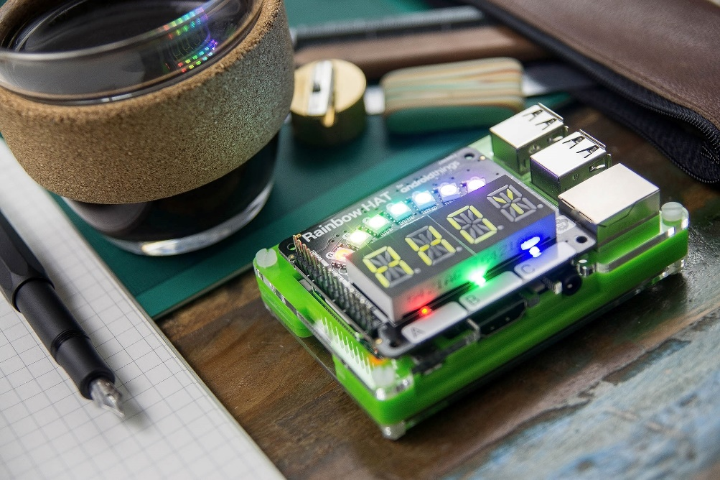
Rainbow HAT
Rainbow HAT se sastoji od skupa senzora, ulaza (inputa) i 14-segmentni alfanumeričkog zaslona.
Odličan za razvijanje Android Things aplikacija na Rasperry Pi uređaju. Dolazi kao add-on za RPi3, a najvažnije značajke su zaslon, senzori, mogućnost zvuka i, naravno, mnoštvo LED dioda.
Uz Rainbow HAT dolazi i Phyton dokumentacija za rad na Raspbianu.
Neke od primjena:
Meteorološka stanica;
Sat, timer i štoperica;
Svjetlosni efekti…

Slide 5
Tehničke specifikacije
Rainbow HAT – tehničke specifikacije
Seven APA102 multicolor LEDs
Four 14-segment alphanumeric displays (green LEDs)
HT16K33 display driver chip
Three capacitive touch buttons
Atmel QT1070 capacitive touch driver chip
Blue, green, and red LEDs
BMP280 temperature and pressure sensor
Piezo buzzer
Breakout pins for servo, 12C, SPI, and UART (all 3v3)
Product Dimensions: 65.0mm x 55.0mm x 12.3mm / 2.6" x 2.2" x 0.5"
Product Weight: 26.4g / 0.9oz

Slide 6
Uputstva za upravljanje Rainbow HAT-om
Led, prekidač, višesegmentni pokaznik, RGB led

Slide 7

Periferije na uređaju
Periferijama na računalu pristupamo pomoću Peripheral Manager-a.
SDK klasa Android Thingsa koji omogućuje stvaranje veza sa raznim pinovima koristeći razne protokole.
U datoteku manifesta potrebno je dodati dopuštenje ta korištenje Peripheral Manager API-ja.
Nakon toga Peripheral Manager možemo koristiti za popis dostupnih GPIO portova u logcat.

Slide 8
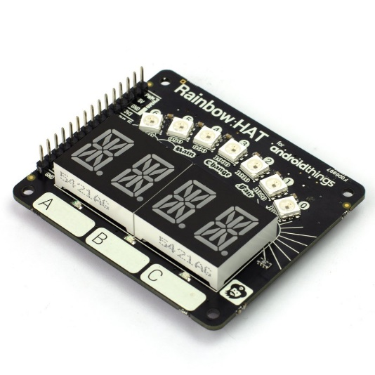
GPIO
GPIO – pruža programirano sučelje za čitanje stanja binarnog ulaznog uređaja (npr. prekidač gumba) i / ili kontrolu uključivanja / isključivanja binarnog izlaznog uređaja (npr. LED).
Korištenjem instance otvaramo GPIO na kojem se nalazi „adresa” LED.
Popis LED: https://pinout.xyz/pinout/rainbow_hat
GPIO varijabla daje nam pristup GPIO klasi iz SDK.

Slide 9
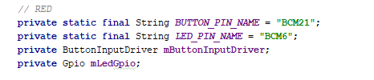
LED DIODE
Korištenje gumba „A” i crvene LED:
Deklaracija:
Korištenje ButtonDriver-a iz „Peripheral Driver Library”.
Dodavanje dependency u build-gradle:
Dodavanje dopuštenja u manifest:

Slide 10
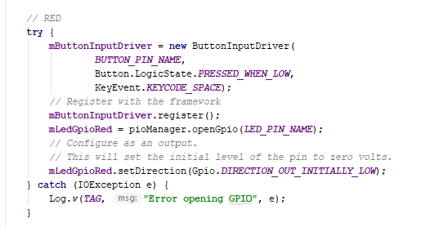
LED DIODE
Deklariranje button drivera:
Pomoću ButtonInputDriver-a:
U onCreate() konfiguracija drivera da izvršava KEYCODE_SPACE na događajima.
Pozivanje .register() metode.

Slide 11
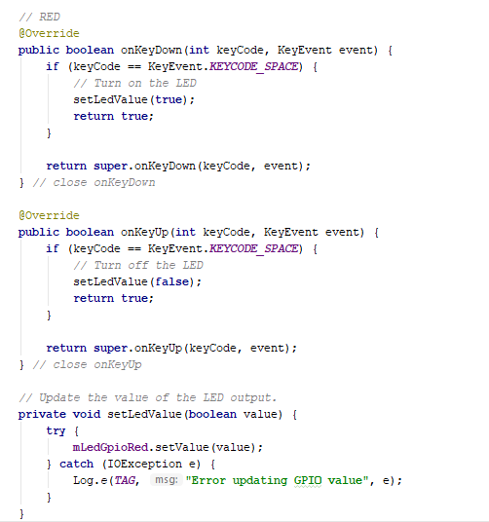
Upravljanje gumbom
Button Input Driver omogućava pritisak gumba pomoću standardnih key eventa Android studija.
Korištenje onKeyUp() i onKeyDown() metoda:

Slide 12
Upravljanje gumbom
Za svaki događaj postavlja se vrijednost LED na true kada je gumb pritisnut, a false kada je gumb otpušten.
Ako događaj odgovara KEYCODE_SPACE eventu, program vraća true kao povratnu informaciju da je događaj izvršen.

Slide 13
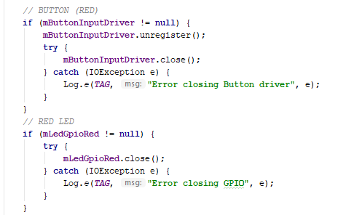
LED DIODE
Poništavanje registracije i zatvaranje programa u onDestroy():

Slide 14

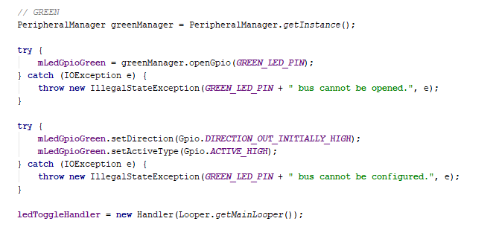
LED DIODE
Zelena LED:
Pristupamo pomoću Peripheral Manager.
Korištenjem instance otvaramo GPIO na kojem se nalazi „adresa” zelene ledice.
Nakon što imamo pristup na GPIO, spajamo ga sa LED.

Slide 15
LED DIODE
setDirection(Gpio.OUT_INITIALLY_HIGH) – znak GPIO da taj pin želimo koristiti kao output.
OUT_INITIALLY_HIGH je konstanta koja osigurava da je početno stanje koje je postavljeno prilikom konfiguracije sabirnice pravilno.
Za paljenje i gašenje ledice u određenom intervalu, koristimo Handler i Runnable.
Handler nam dozvoljava slanje i procesiranje poruka.
Runnable koristimo kako bi ažurirali stanje led diode (pomoću setActiveType(Gpio.ACTIVE_HIGH).

Slide 16
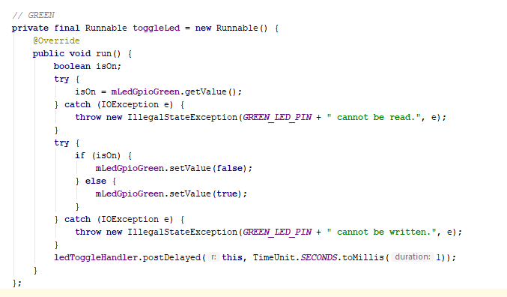
LED DIODE

Slide 17
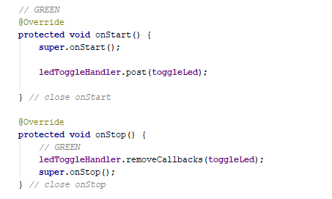
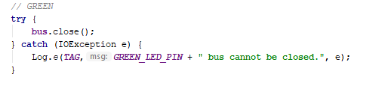
LED DIODE
Postavljanjem vrijednosti GPIO sabirnice na true pali LED diodu, a na false ju isključuje.
Postavljamo runnable na onStart() i onStop za kreiranje petlje:
onDestroy:

Slide 18

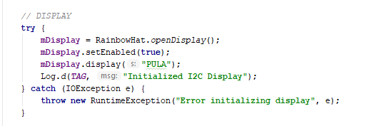
DISPLAY
Rainbow HAT uključuje HT16K33 segmentirani display.
Za pristup koriste se driveri Rainbow HAT-a.
Dependency u build.gradle:
Deklariramo AlphanumericDisplay.
Postavljamo vrijednost koju želimo da display ispisuje.

Slide 19
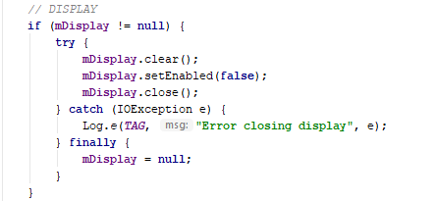
DISPLAY
onDestroy() gasimo izlazni uređaj:

Slide 20

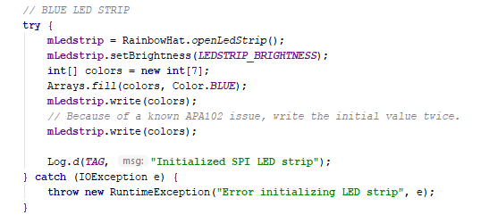
TRAKA LED DIODA
Ostalim LED DIODAMA također pristupamo pomoću drivera Rainbow HAT-a.
Dependency nam je već implementiran u build.gradle.
Kreiramo Apal02.
Postavljamo boju koju želimo.

Slide 21
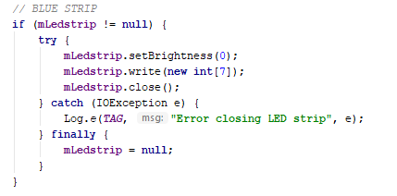
TRAKA LED DIODE
onDestroy():

